Slide 1
Határtalanul Kirándulás
4. nap
Készítette: Németh Hanna, Wéber Virág, Mezőfi Zsolna

Slide 2
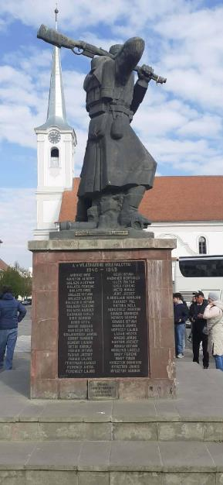
Székelyudvarhely
Első állomásunk a Vasszékelyhez vezetett.
Megtekintettük az első világháborús emlékművet, amelyet a frontról hazatért katonák készítettek cserfából.

Slide 3
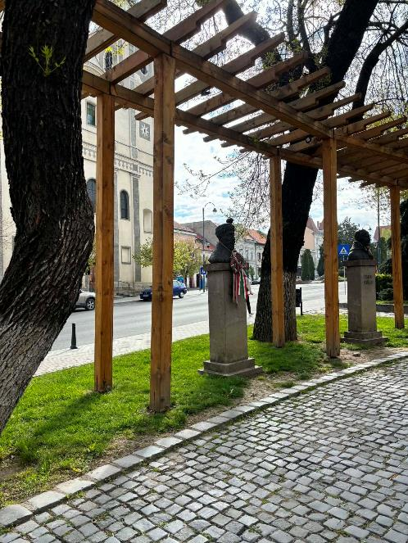
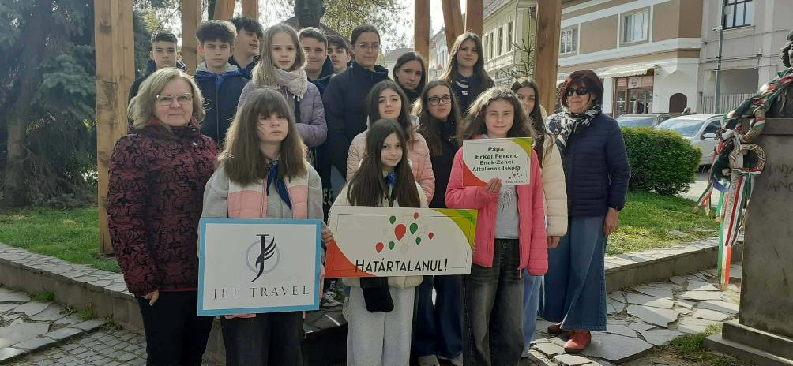
A székelyudvarhelyi szoborpark
A parkban 13 bronz mellszobor látható, amely a város központjában található történelmi és kulturális emlékhely.

Slide 4
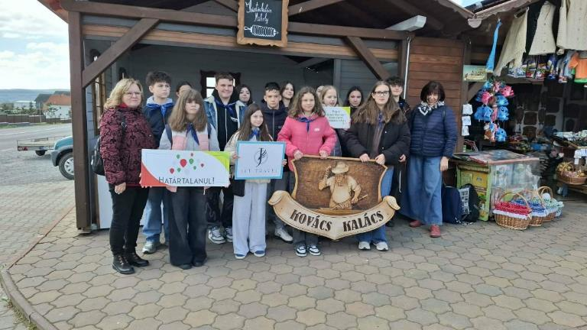
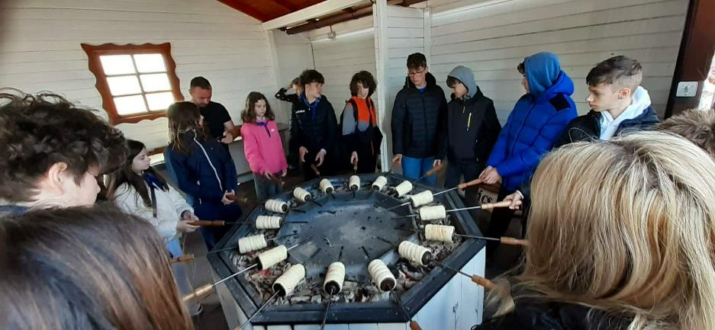
Farkaslaka
Kürtőskalács készítés Kovács Jánossal.
Hagyományos, parázson sült kürtőskalácsot sütöttünk saját kezűleg.
Volt fahéjas, vaníliás, diós és kókuszos ízű kalács.

Slide 5
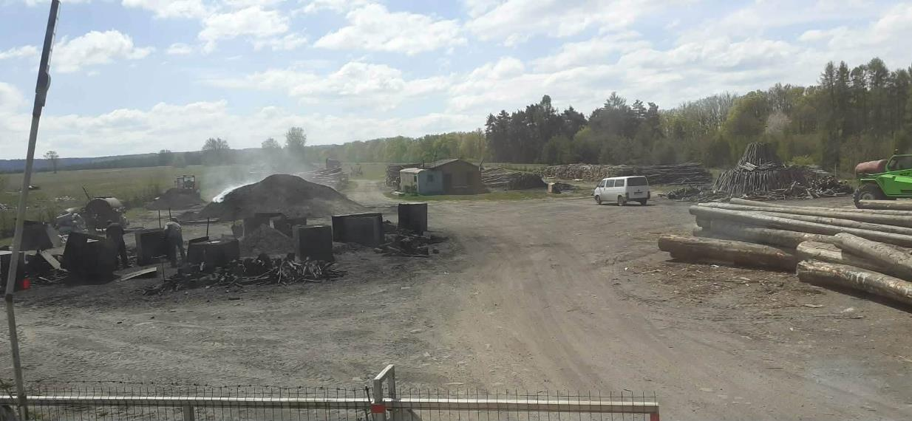
Kalonda-tető
Kalonda-tető a hagyományos faszénégetés központja.
Betekinthettünk a faszénégetők kemény munkájába.

Slide 6
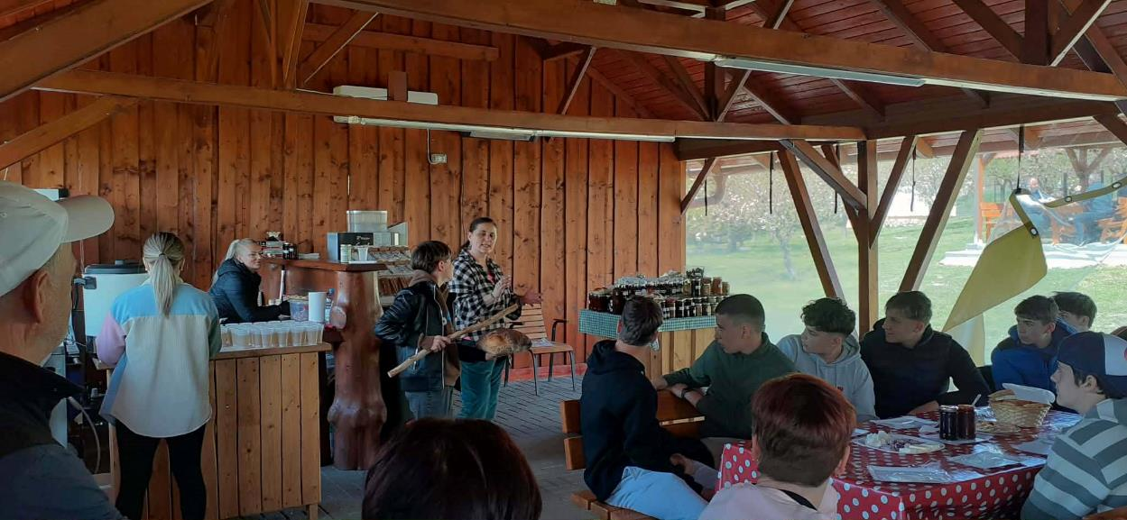
Korond - Ételkóstolás Károlyi Annamáriával
Megvendégeltek minket: az asztalokon házi lekvár, helyi sajt, lilahagyma, szörp, ropogós héjú pityókás kenyér fogadott minket igazi házias ízek voltak.

Slide 7
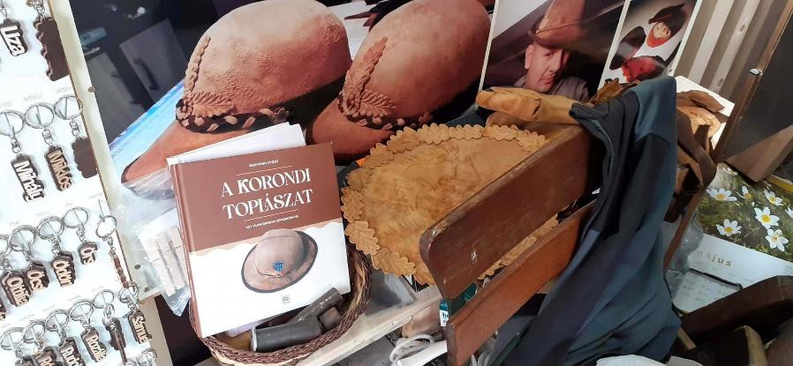
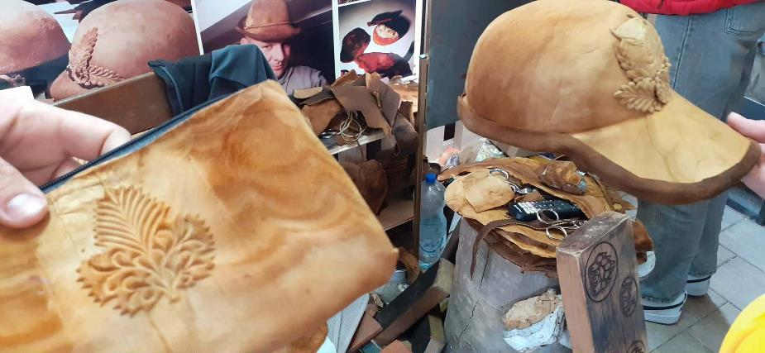
Korond - Taplászműhely
A világ egyik legritkább népi mestersége, amely mára szinte kizárólag Korondon maradt fenn.
A taplógombából kézzel készített használati és dísztárgyak (pl. sapka) előállítása kulturális örökség.

Slide 8
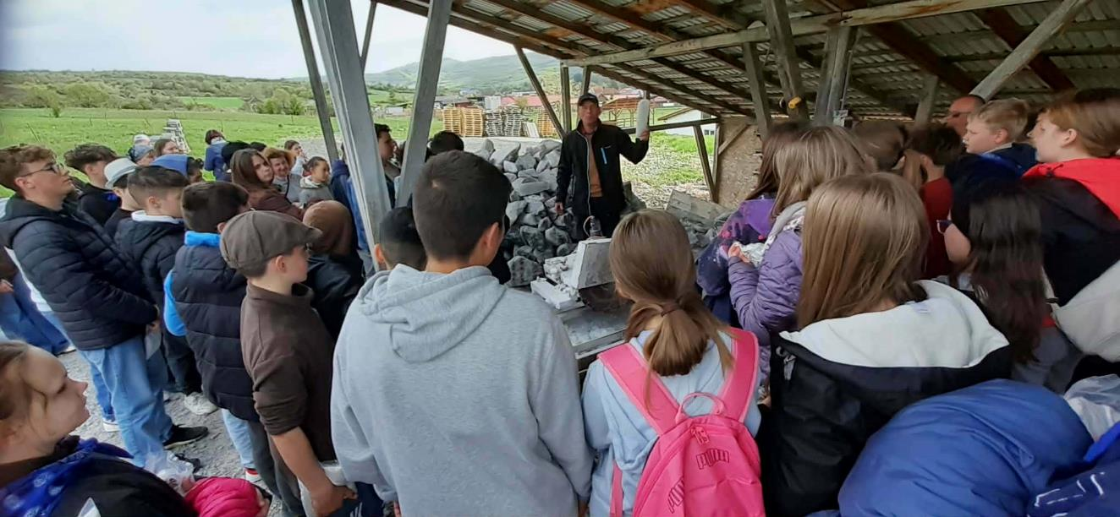
Korond – sófeldolgozás
Csaba bácsinál a parajdi só feldolgozását, formázását és különféle sótermékek készítését csodálhattuk meg.

Slide 9
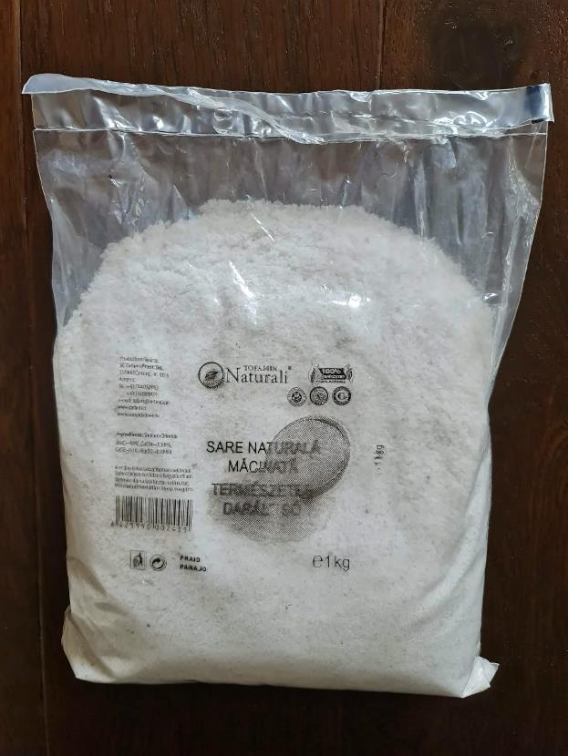
Csaba bácsi ajándéka

Slide 10

Köszönjük a figyelmet!
„ Azért vagyunk a világon, hogy valahol otthon legyünk benne.”
Tamási Áron

